Slide 1
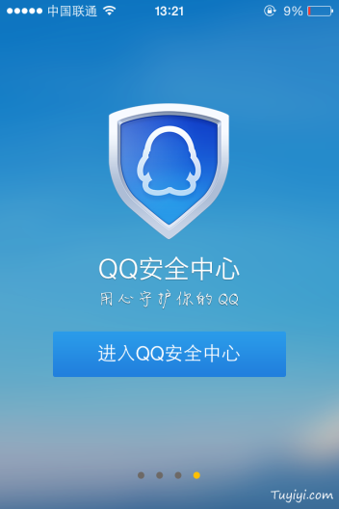
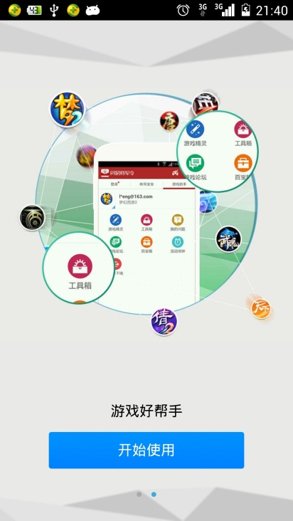






移动竞品分析
—账号保护App
产品简介
UI风格分析
内容详细分析
QQ安全中心
VS
网易将军令
总结

Slide 2

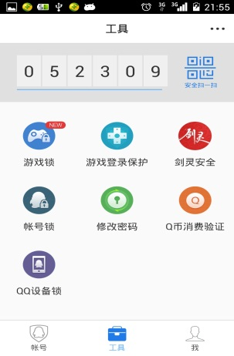
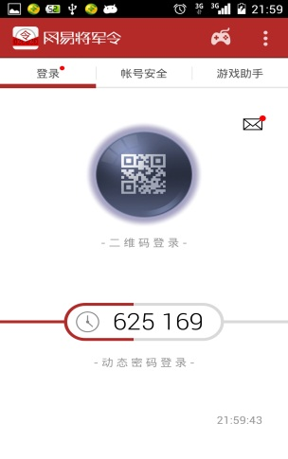

产品简介
Next Page
这两款APP的核心功能是动态密码保护技术，每60秒动态生成一个新的口令。
登陆账号时，在输入固有的账号密码后，输入由“QQ安全中心”或“将军令”
生成的动态密码，就能有效的防止别人登陆你的账号，以确保你的账号安全。
动态口令-密码验证
密码修改-直接通过手机修改密码
账 号 锁-一键锁定账号，使账号不能登陆

Slide 3

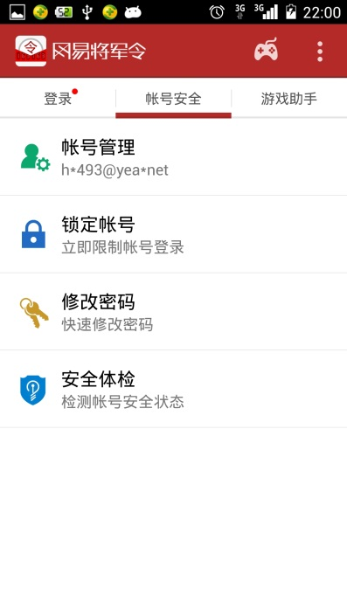
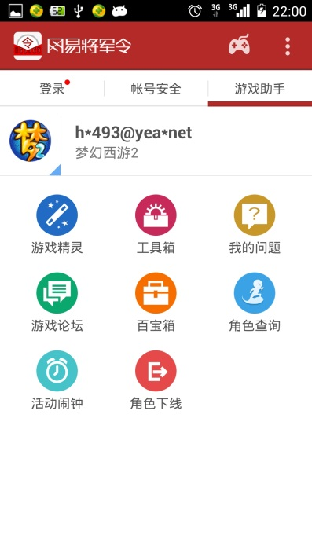
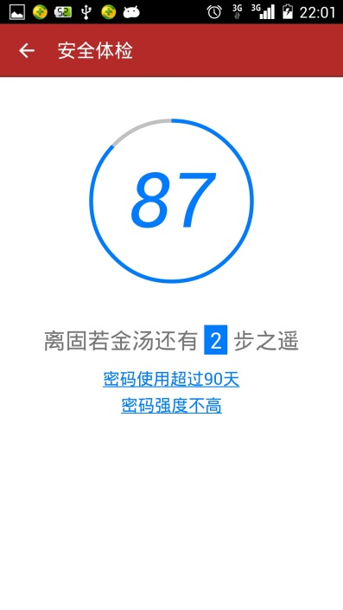
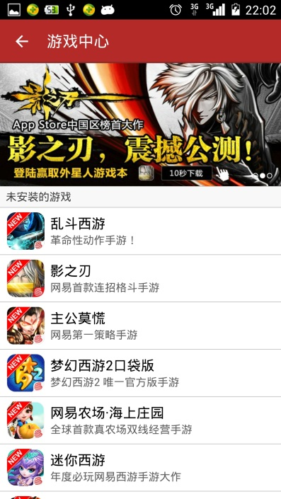
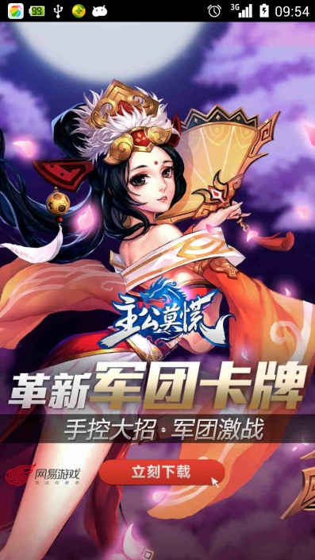

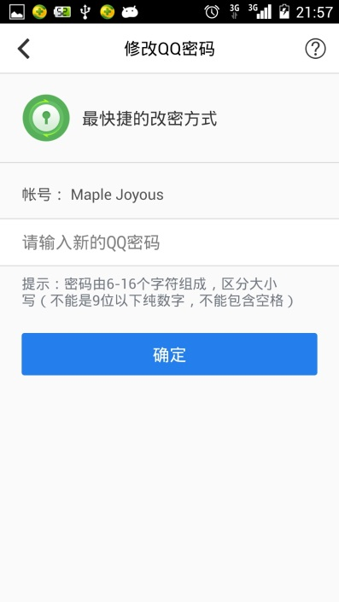
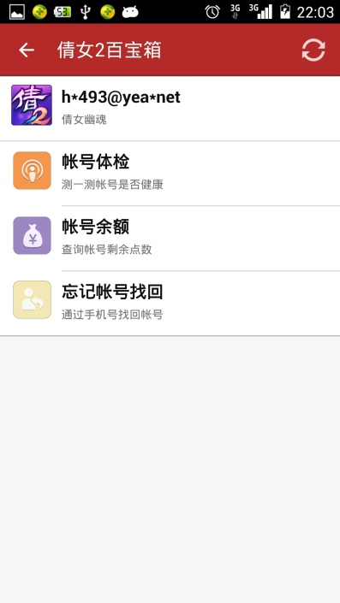
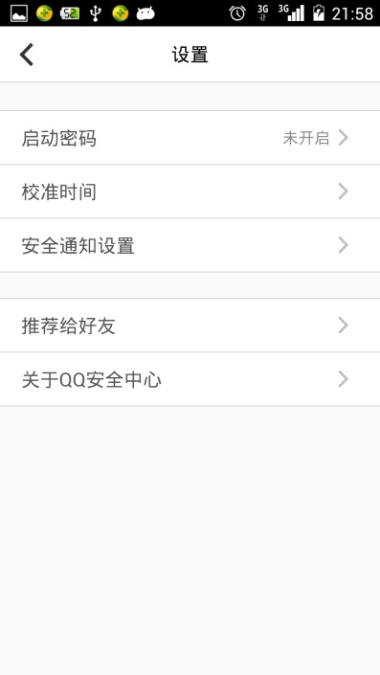
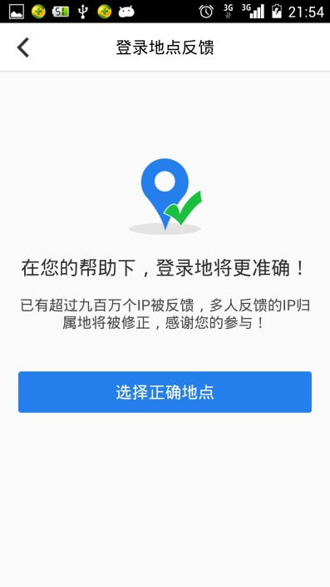
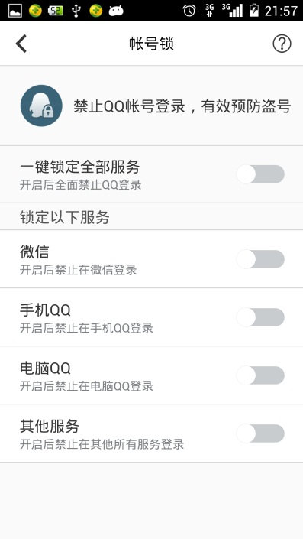
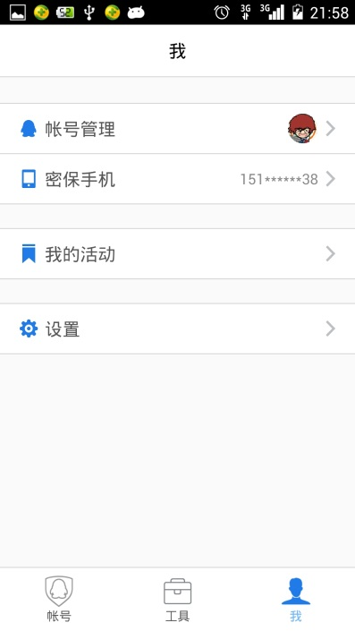
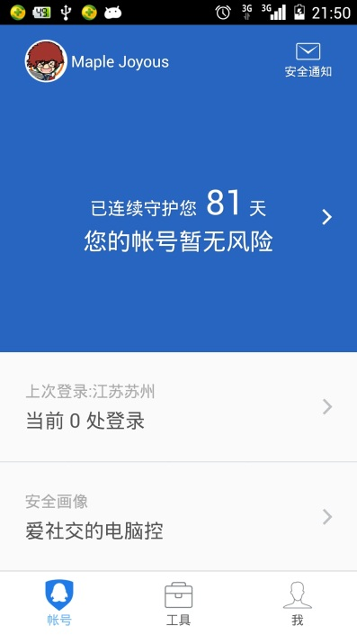
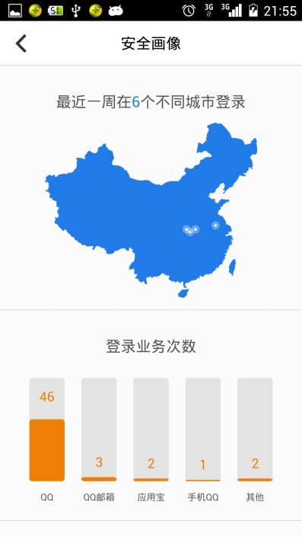



UI风格分析
Next Page
QQ安全中心
UI色调:蓝色和白色
UI风格：亲和友好
UI布局：简约大气
网易将军令
UI色调:红色和白色
UI风格：热情活力
UI布局：简约大气
QQ安全中心
商务风格，适用于QQ用户群
网易将军令
游戏风格，适用于网易游戏玩家
共性
实用性强，界面简洁

Slide 4


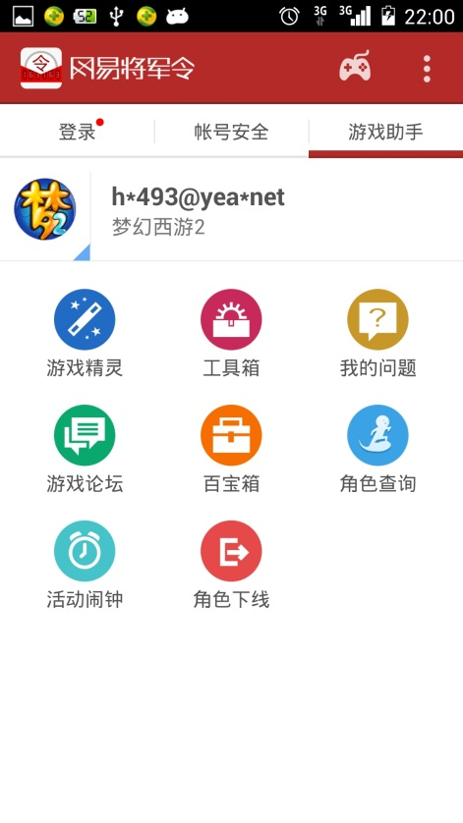

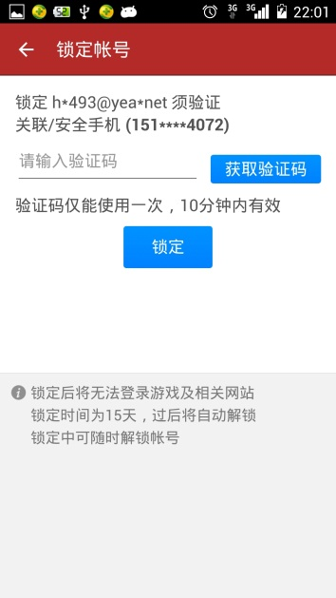
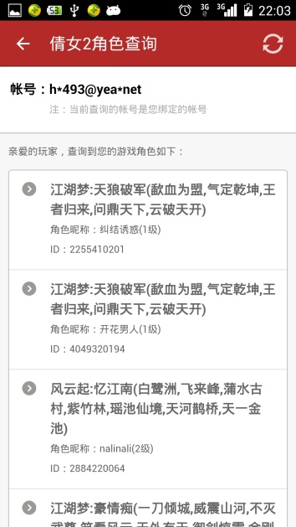
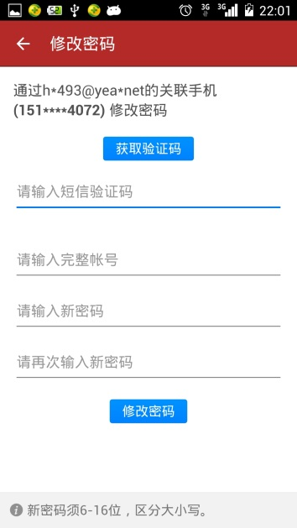
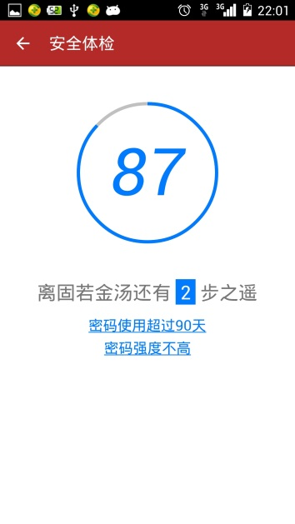
内容详细分析
Next Page
总结：作为一款游戏账号保护App，在游戏功能方面可谓下足了功夫，比如游戏助手和游戏中心功能。账号安全方面做得比较简洁，但已经实现了主要功能。

Slide 5


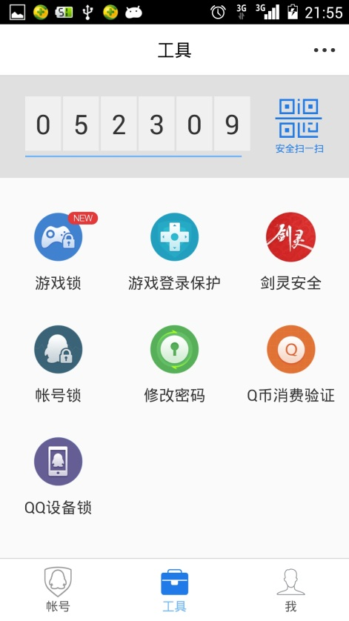

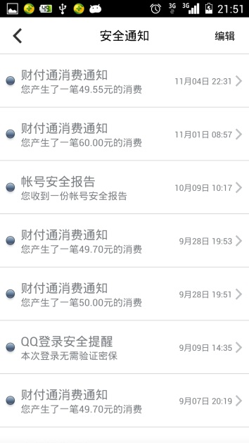
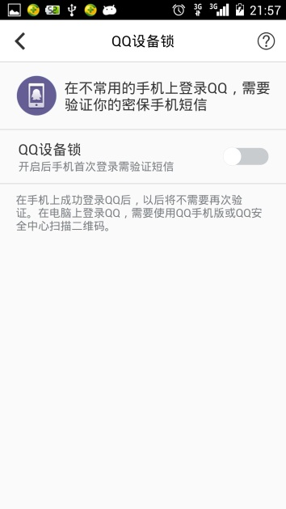

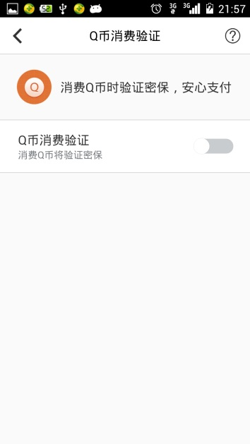
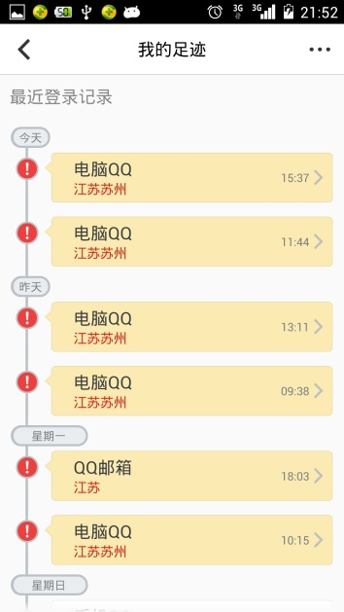
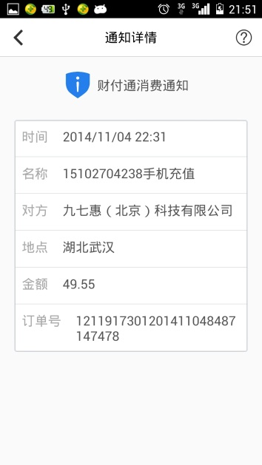
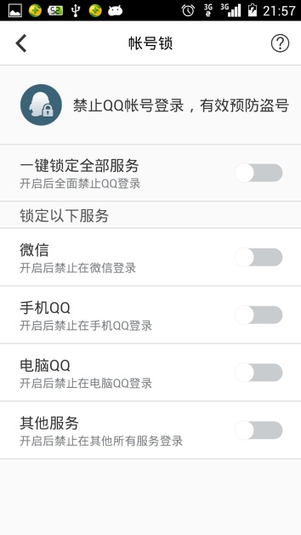
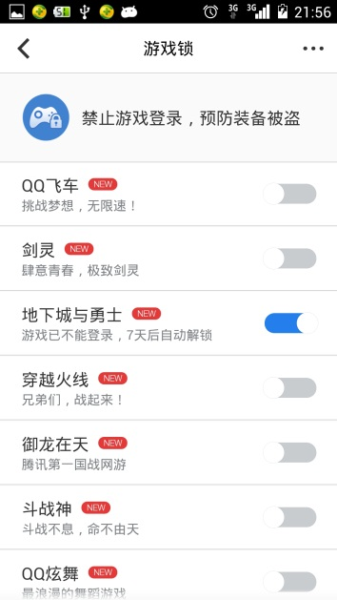
内容详细分析
Next Page
总结：QQ安全中心在账号安全方面设计地十分详细，可以全方面地保护你的QQ。由于涉及到财产安全，专业性更强。

Slide 6
总结
Next Page
竞品分析总结 | 共性 | 设计风格 | 产品功能 | 产品方向
 | 两款APP在界面布局上 都十分简约，UI设计上属 于很优秀的产品。操作简 单，用户体验性很强。功 能比较齐全。 | 商务风格 | 主打安全保护功能 | 账号保护，全面监控
 |  | 游戏风格 | 主打游戏工具功能 | 专为游戏定制

Slide 7









Thank
You
谢谢观看

